Slide 1
Једно решење система за праћење пажње возача уз помоћ обраде слика моделима машинског учења
Аутор: Алекса Арсић
Ментор: доц. др Богдан Павковић

Slide 2
Увод
Аутомобилска индустрија – експанзија, дигитализација и пооштравање сигурносних захтева
Обрада фотографије – све већи број сензора који се ослањају на обраду фотографије
Машинско учење
Дубоко учење
Вештачке неуронске мреже
Циљ задатка – реализовати систем праћења пажње возача уз помоћ вештачких неуронских мрежа

Slide 3
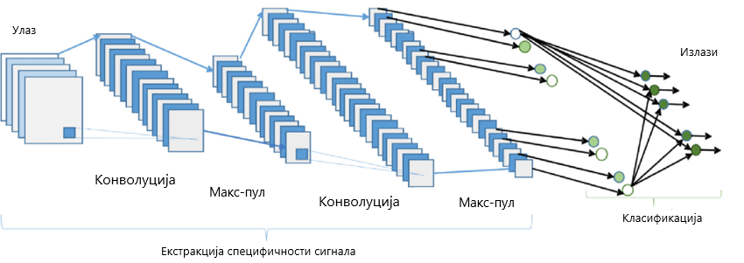
Теоријске основе
Конволутивне неуронске мреже
Notes:
Улаз – нормализоване вредности
Конволуција
Макс-пул сажимајући слој
Потпуно повезани слој

Slide 4
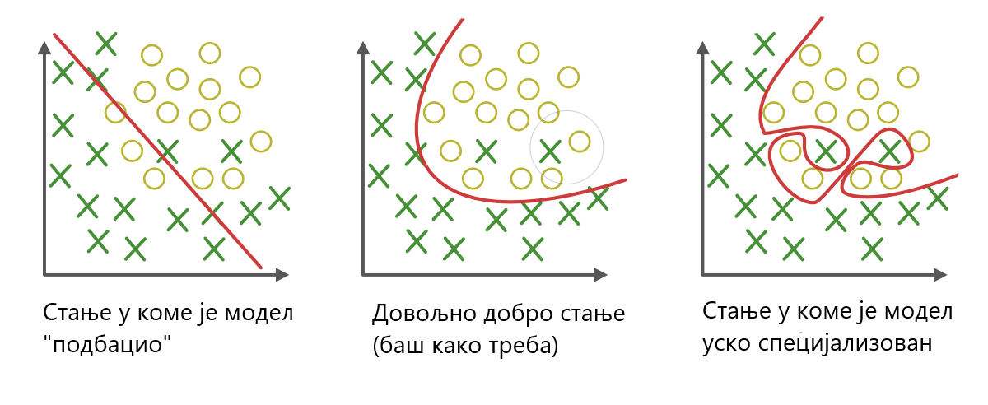
Теоријске основе
Обучавање
Параметри модела
Хипер-параметри модела

Slide 5
Решење проблема
Генерисање скупова података
Означавање скупова података
Модел мрежа и обучавање
Апликација за праћење пажње возача

Slide 6
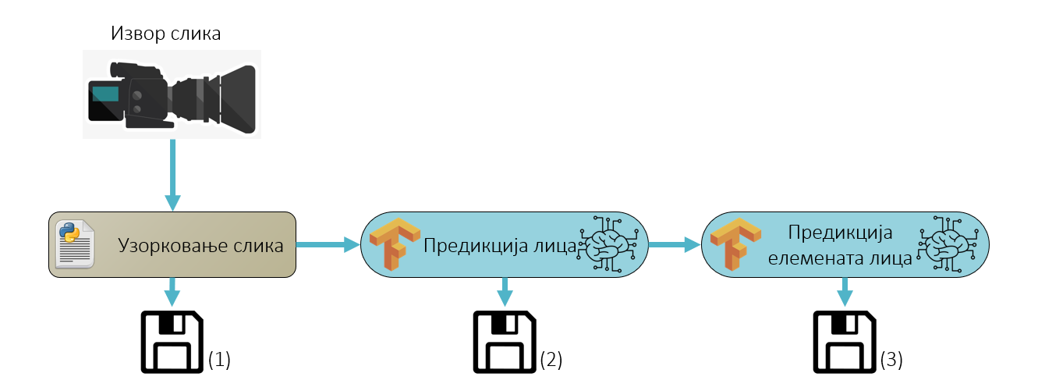
Решење проблема
Генерисање скупова података

Slide 7
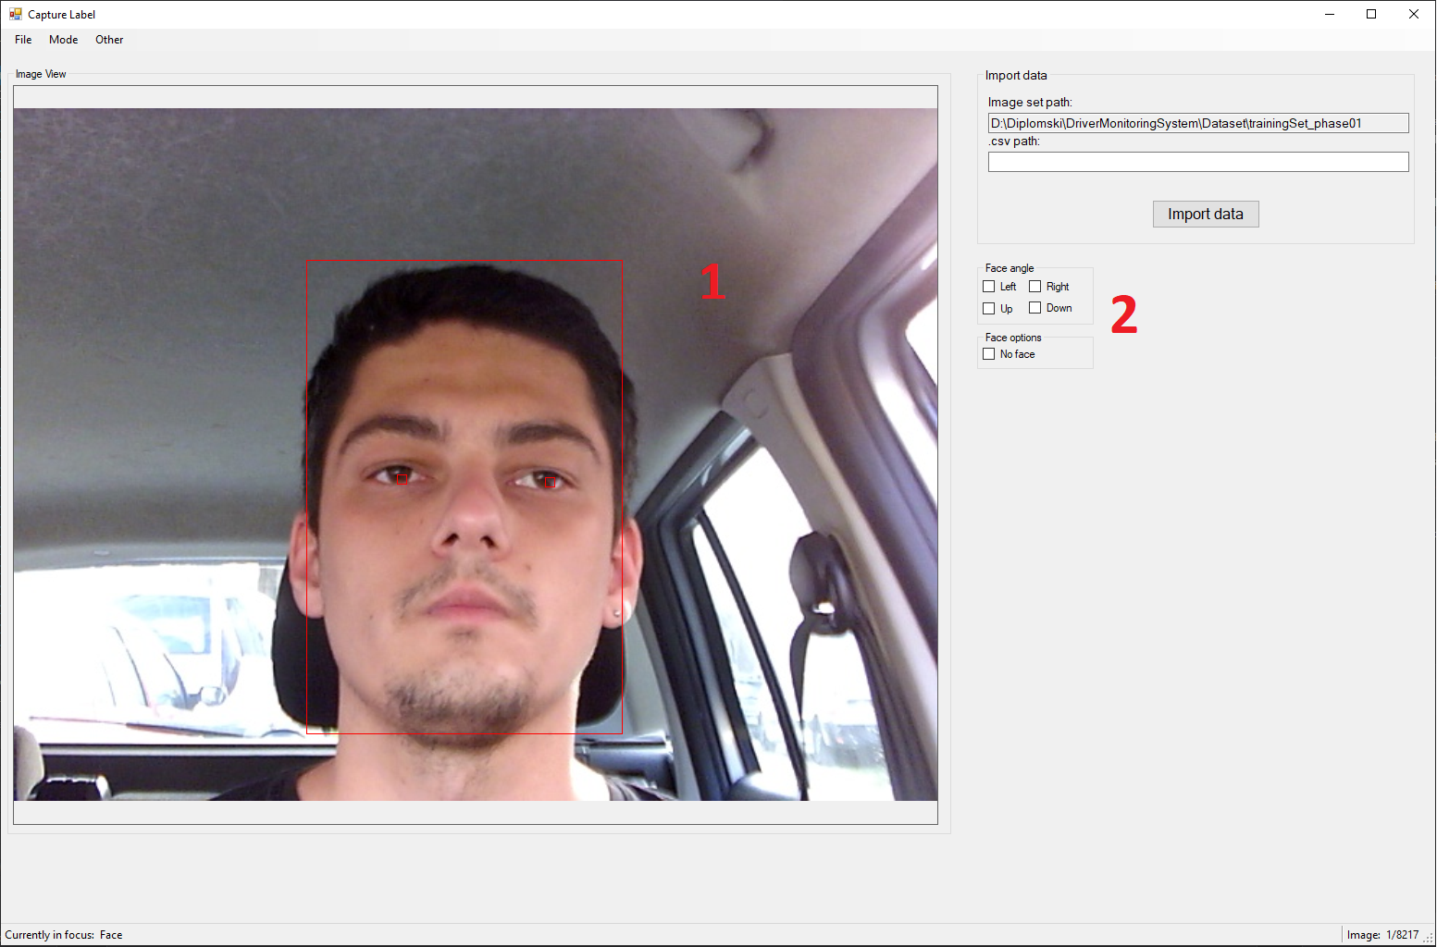
Решење проблема
Означавање скупова података
Notes:
Специфичности решења за означавање скупова података
Излазни подаци, нормализација излазних података

Slide 8
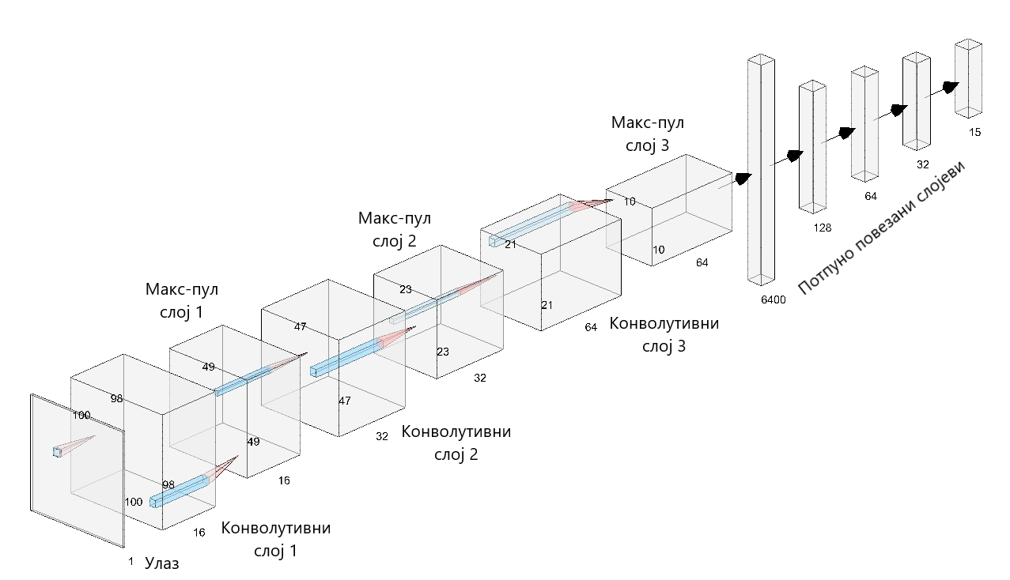
Решење проблема
Модели мрежа

Slide 9
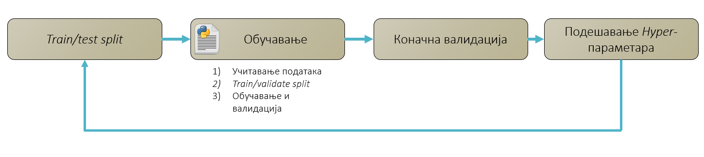
Решење проблема
Обучавање

Slide 10
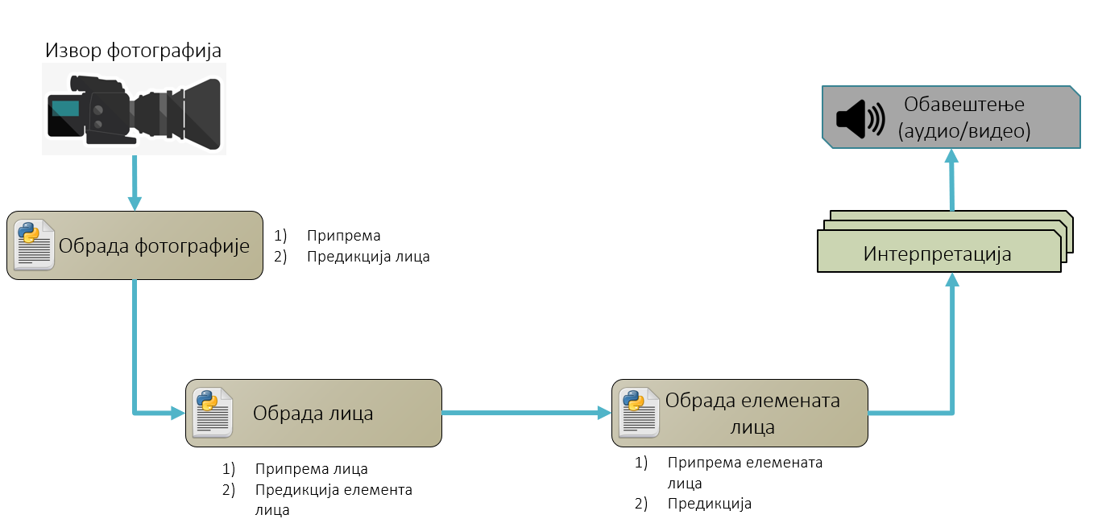
Решење проблема
Апликација за праћење пажње возача
Notes:
SMA

Slide 11
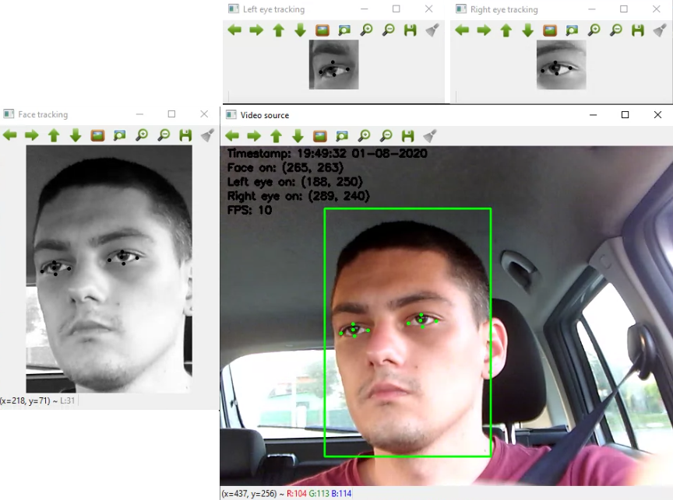
Решење проблема
Апликација за праћење пажње возача

